Slide 1


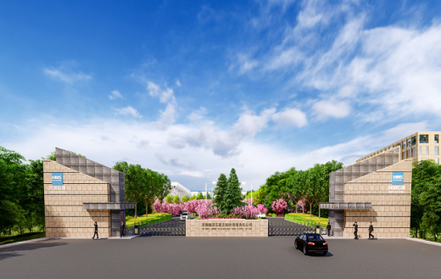
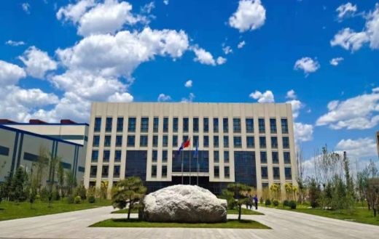
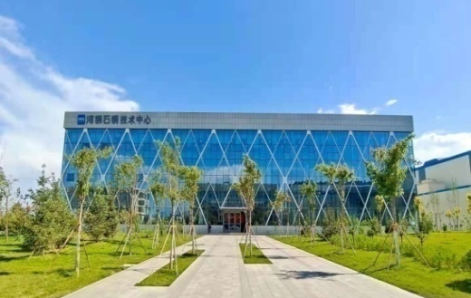
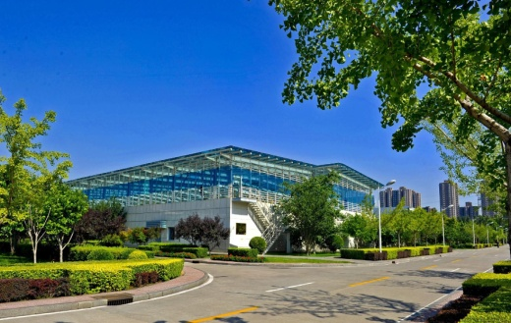
高品质汽车悬架簧用钢短流程炼钢工艺技术开发和应用
报告人：李 超
河钢集团石钢公司炼钢厂

Slide 2
目录
1 | 研究背景
2 | 高品质汽车悬架簧用钢55SiCrA夹杂物塑性化工艺研究
3 | 高品质汽车悬架簧用钢55SiCrA钢液洁净化工艺研究
4 | 创新创效情况

Slide 3
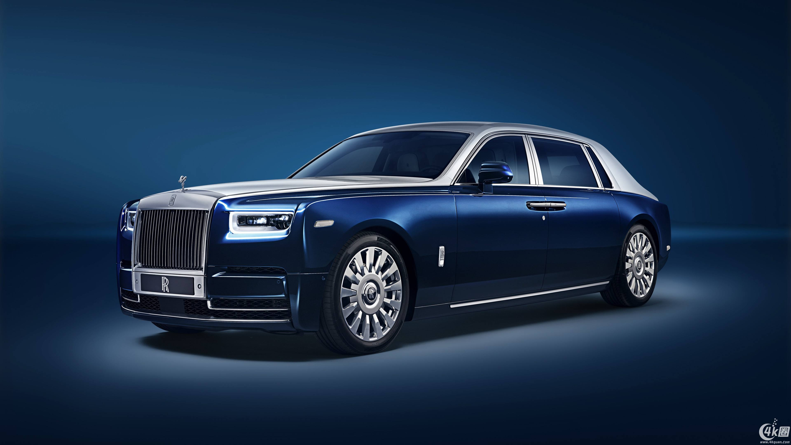
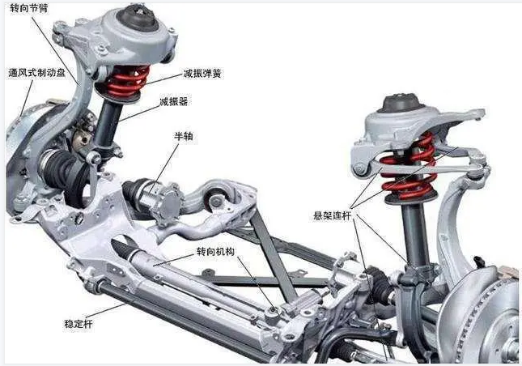
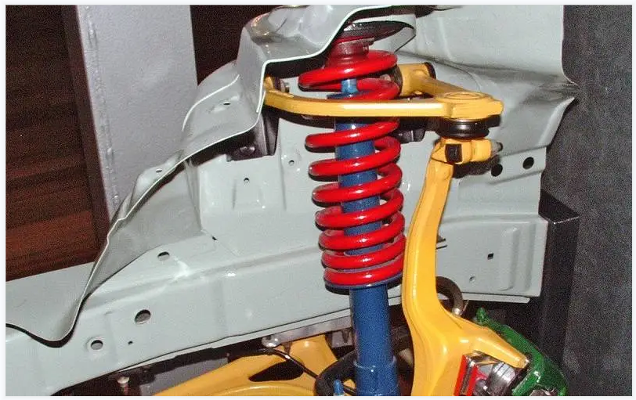
一 研究背景
产品用途和特性
55SiCrA是高级别弹簧的代表，常用于制作汽车悬架簧。悬架弹簧作为汽车重要零件，工作时多承受冲击、振动等周期性交变应力，疲劳断裂往往是弹簧发生破坏的主要形式。目前国产中高档汽车悬架簧疲劳寿命一般要求达到5×10⁵次以上，而国外高档汽车悬架簧寿命则要求达到10⁶次以上。我国钢厂生产的悬架弹簧钢质量与日本、韩国等一流产品还有较大差距，高档汽车悬架弹簧钢还有相当部分依赖进口。
影响悬架弹簧钢疲劳性能的因素很多，其中夹杂物控制类型和钢液洁净度是重要的因素。55SiCrA要求钢材氧含量≤20ppm，氮含量≤80ppm，对夹杂物要求严格。
牌号 | A |  | B |  | C |  | D
 | 细系 | 粗系 | 细系 | 粗系 | 细系 | 粗系 | 细系 | 粗系
55SiCrA | ≤1.5 | ≤1.0 | ≤1.5 | ≤1.0 | ≤1.0 | ≤1.0 | ≤1.0 | ≤0.5

Slide 4
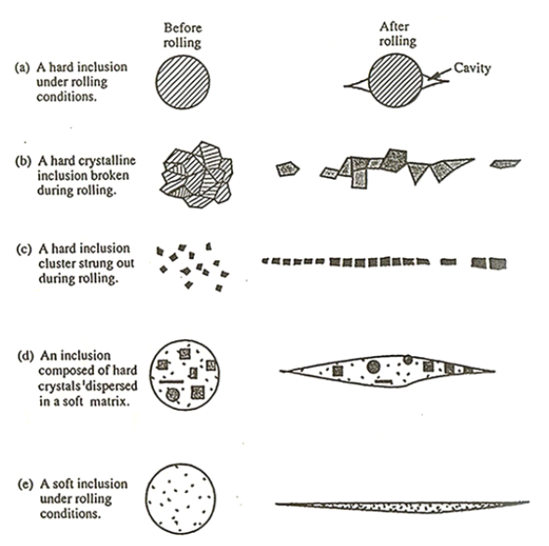
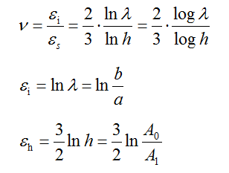
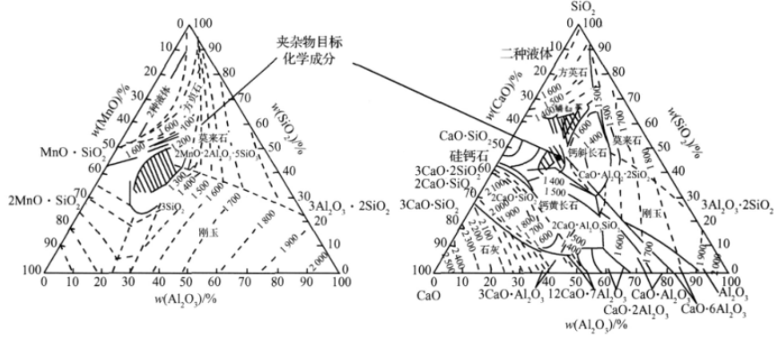
二 55SiCrA夹杂物塑性化工艺研究
文献理论研究
非金属夹杂物破坏了钢基体的连续性，易造成应力集中，疲劳裂纹起源于夹杂物与钢基体的交界处，或者夹杂物本身存在裂纹。结合力弱且尺寸大的脆性夹杂物和球状不变形夹杂物是引发疲劳断裂的主要夹杂物类型，夹杂物的塑性化是解决此问题的主要思路之一。
国内外研究学者针对夹杂物变形能力时，认为MnO-Al₂O₃-SiO₂三元系夹杂物具有良好变形能力的夹杂物组分在锰铝榴石及其周围低熔点区，而在CaO-Al₂O₃-SiO₂三元系夹杂物中，钙斜长石及其假硅灰石相邻的周边低熔点区域具有良好变形能力，理论已经在帘线钢等线材产品生产中得到应用。
夹杂物变形指数

Slide 5
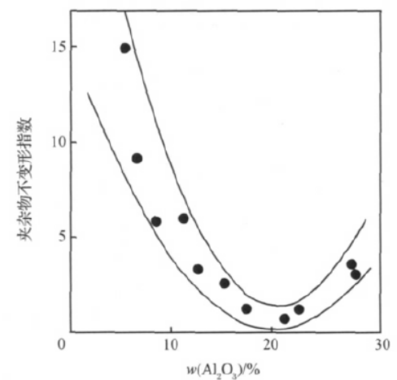
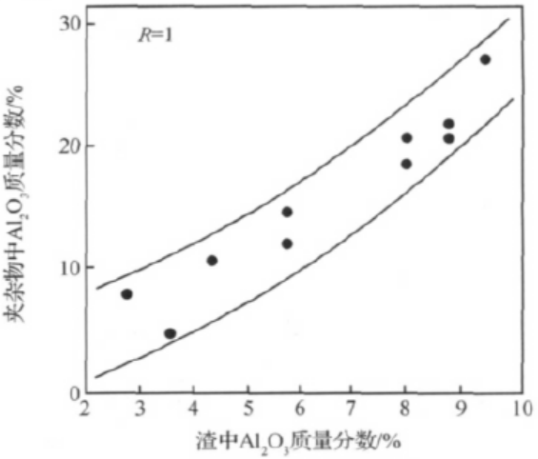
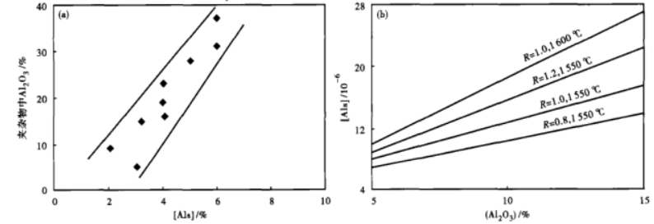
二 55SiCrA夹杂物塑性化工艺研究
文献理论研究
夹杂物变形能力与夹杂物中氧化铝含量密切相关，夹杂物不变形指数与夹杂物中氧化铝含量的关系，夹杂物中Al₂O₃含量控制在10%-20%范围内，变形能力较好。夹杂物中Al₂O₃含量与渣中Al₂O₃和钢中Als含量呈现正相关关系，渣中Al₂O₃和钢中Als含量越高，夹杂物中Al₂O₃含量越高。其他条件一定下，钢种Als含量随顶渣碱度R、Al₂O₃含量升高而升高；精炼渣一定情况下，提高温度，钢中Als含量升高。

Slide 6
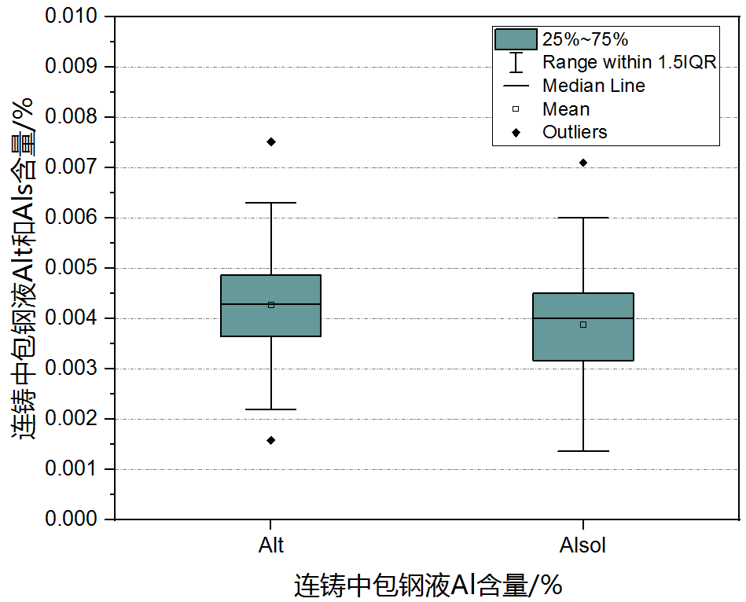
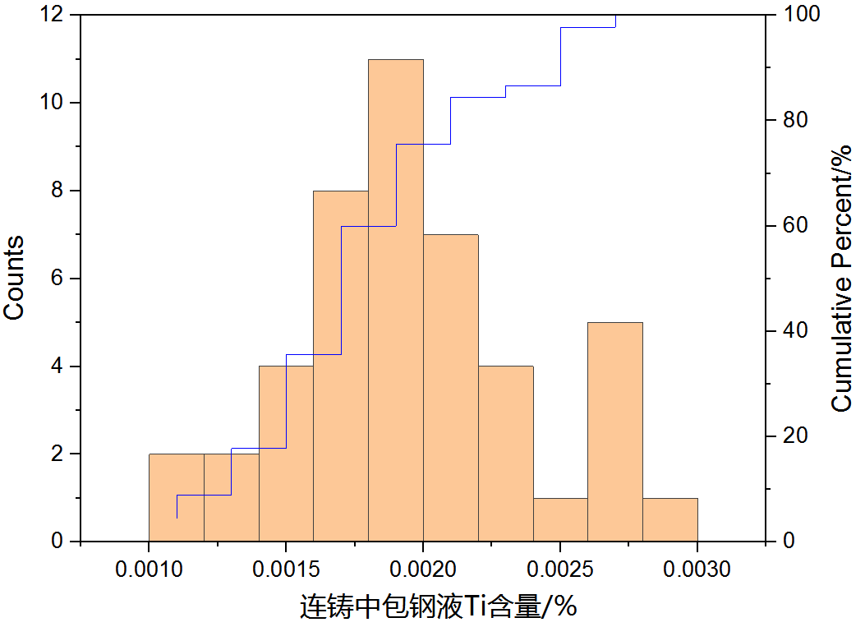
二 55SiCrA夹杂物塑性化工艺研究
河钢石钢55SiCrA脱氧合金化工艺
石钢55SiCrA出钢脱氧采用了硅锰弱脱氧工艺，钢种Al的来源主要是硅铁，为了控制钢中Al含量，炉前和精炼采用低Al（Al≤0.3%）硅铁进行调硅。同时提高精炼座包Si含量，LF集中在前期调硅，减少LF在还原条件下，调整硅铁增Al。精炼过程不允许钙处理。TiN也属于硬质不变形夹杂，Ti主要是合金辅料的带入，因此合金选用低钛物料，同时钢包、真空槽避Ti。

Slide 7
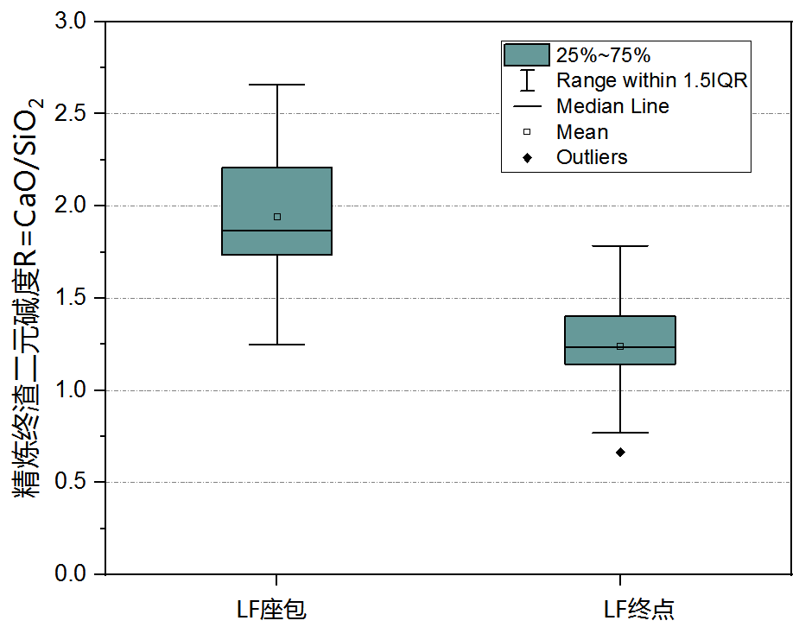
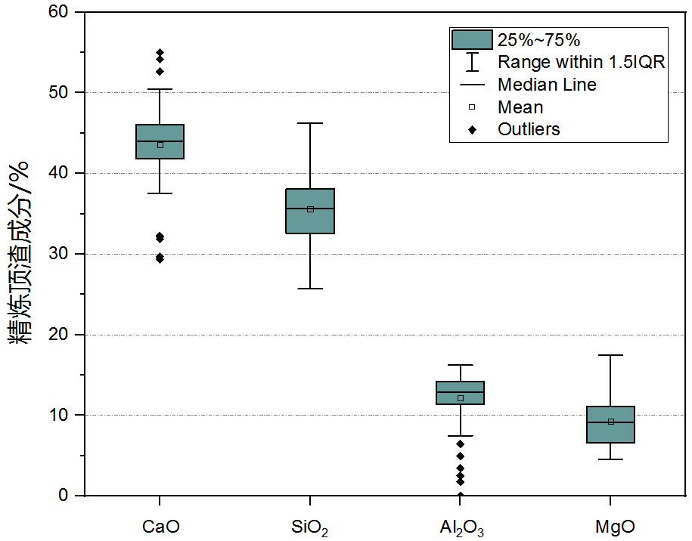
二 55SiCrA夹杂物塑性化工艺研究
河钢石钢55SiCrA造渣工艺
石钢新区采用全废钢电炉短流程炼钢，没有铁水预处理，同时相较转炉终点钢液氧化性强，硫含量高。造渣工艺整体思路是先造碱度偏高的还原渣脱硫，后通过添加预制低碱度硅酸盐精炼渣（R=0.8）和石英砂来降低碱度，实现控Al和夹杂物塑性化的目的。出钢加白灰和萤石，LF座包使用碳化硅配合脱氧，S含量≤0.01%后，配加硅酸盐精炼渣和石英砂，目标精炼终渣碱度1.0。

Slide 8
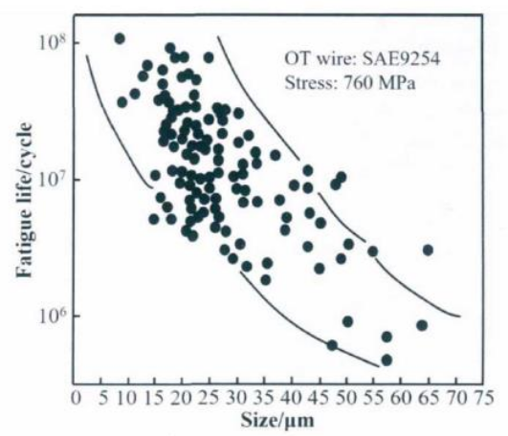
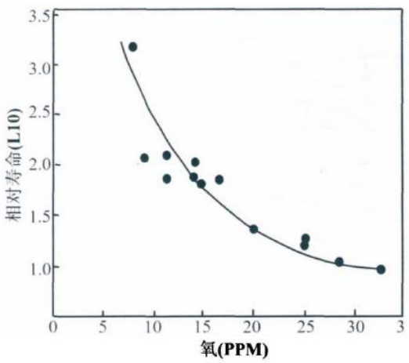
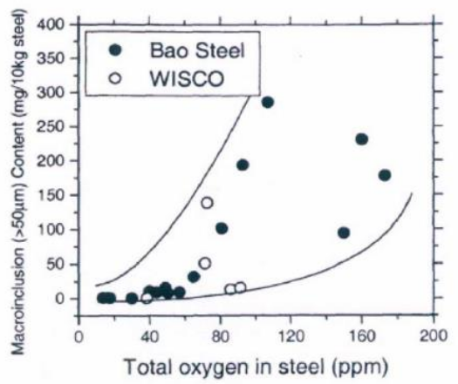
三 55SiCrA钢液洁净化工艺研究
文献理论研究
国内外学者多有研究钢材的疲劳强度除了与夹杂物塑性相关外，还与钢种夹杂物尺寸、数量、密切相关。钢中总样含量可以间接体现钢中夹杂物数量水平，钢中氧含量增加，夹杂物数量也随之增加。

Slide 9
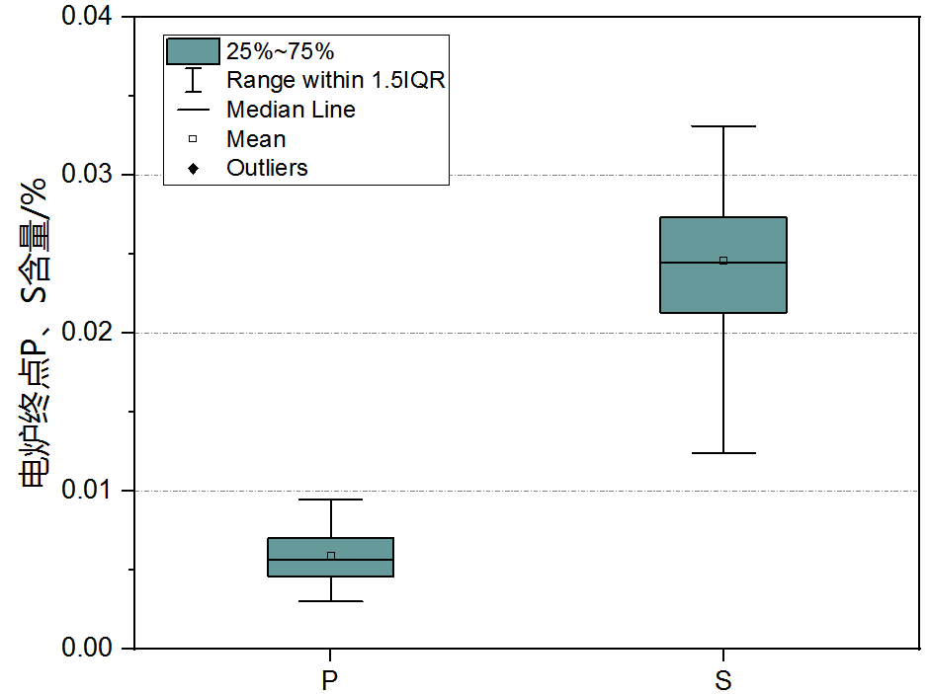
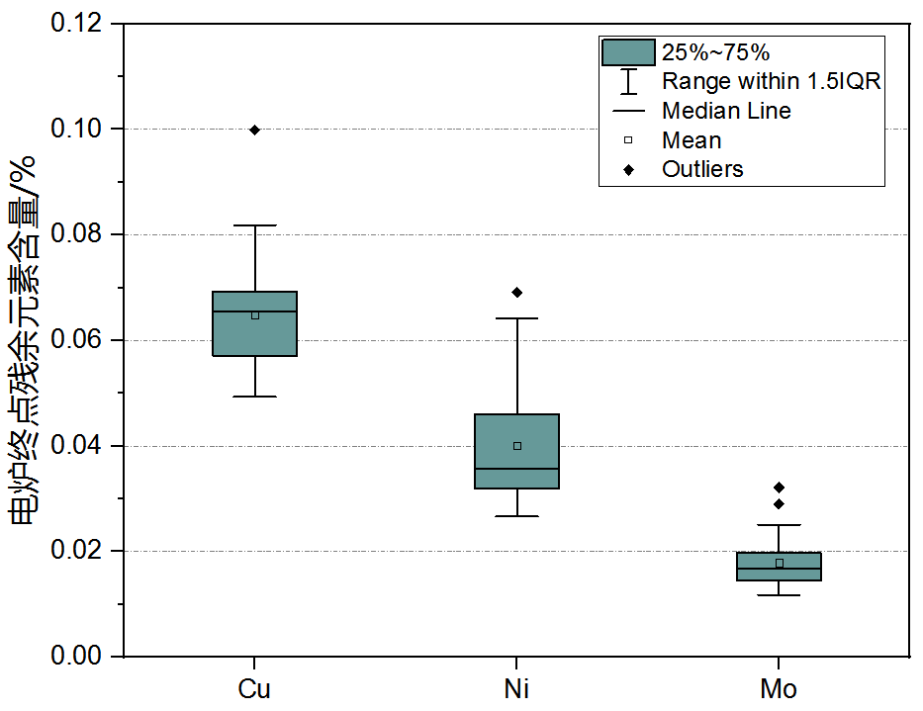
三 55SiCrA钢液洁净化工艺研究
全废钢电炉钢铁料结构优化
石钢新区采用全废钢电炉短流程炼钢，相较于转炉，利于脱P，不利于脱S，冶炼55SiCrA添加部分铁块和优质低合金、低硫废钢作为稀释料，一方面减轻了精炼脱硫负担，另外一方面降低Cu、Ni、Mo残余元素，利于组织和力学性能控制。

Slide 10
三 55SiCrA钢液洁净化工艺研究
LF底吹工艺优化
钢包底吹气对钢液成分、温度均匀，脱硫和夹杂物的去除至关重要，为了更好地确定合适的底吹工艺，利用ANSYS对钢包流场进行模拟。
方案 | 透气砖1流量（NL/min） | 透气砖2流量（NL/min）
1 | 200 | 600
2 | 400 | 400
3 | 200 | 300
4 | 250 | 250

Slide 11
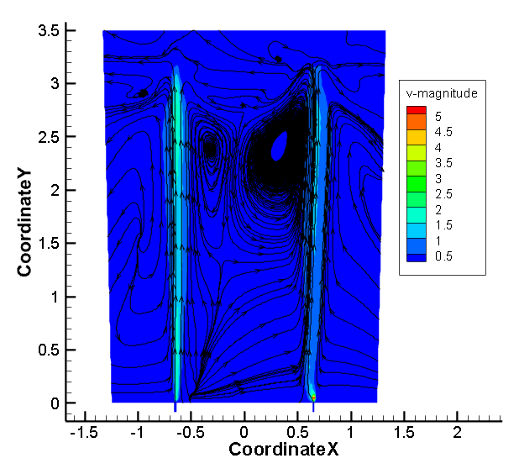
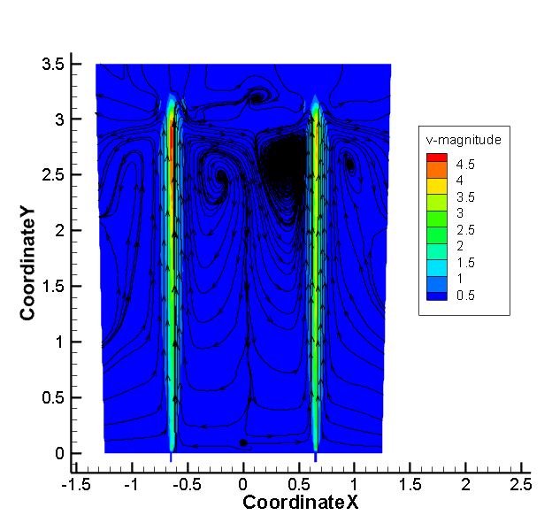
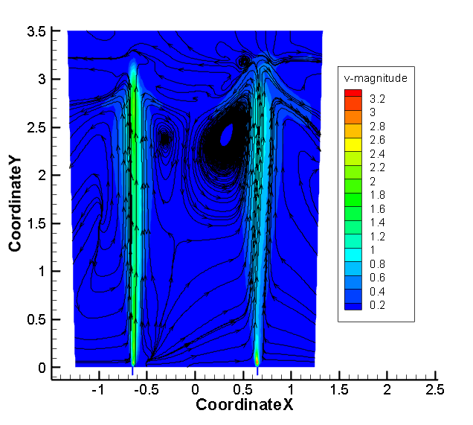
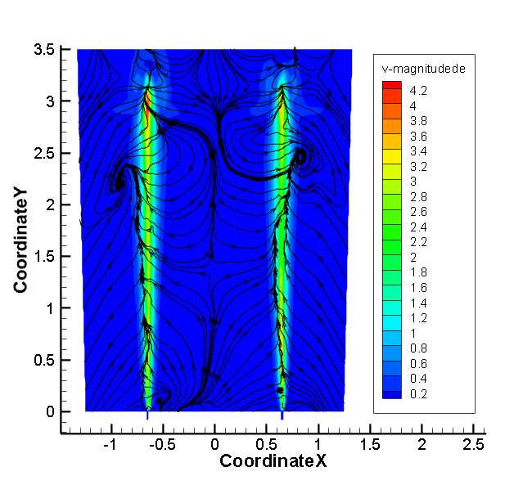
三 55SiCrA钢液洁净化工艺研究
LF底吹工艺优化
方案1 方案2 方案3 方案4
不对称底吹气流容易造成钢液流动紊乱，不利于钢包钢液在空间发展成环流带动夹杂物的碰撞去除，同时方案1与3钢液面的钢液波动较大。
合金化和脱硫阶段两块透气砖的流量选择一大一小，其他阶段两透气砖宜选用相同流量。

Slide 12
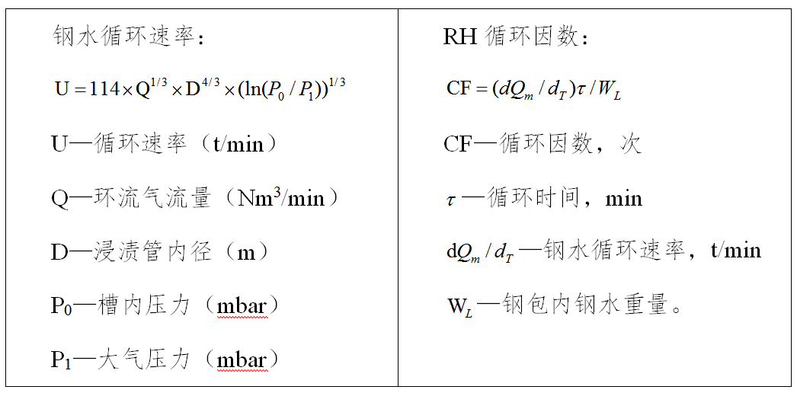
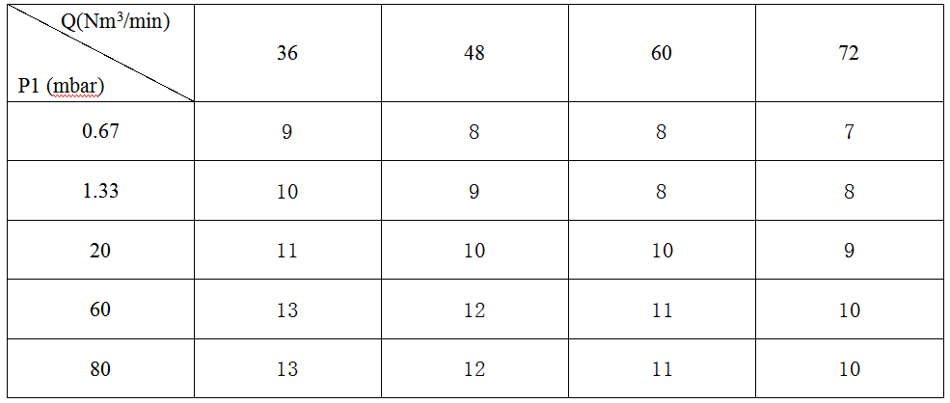
三 55SiCrA钢液洁净化工艺研究
RH真空处理工艺优化
RH是有效的去除夹杂物和脱气的装备，真空处理过程避免了钢渣混冲，相较于VD，在夹杂物的控制方面有很大的优势。改变提升气体流量来改变钢水循环速率是常规手段，计算不同提升气体流量和真空度下完成脱气的真空循环时间（循环因数选择5），根据计算结果，石钢55SiCr实际RH处理过程高真空时间选择15-20min。

Slide 13
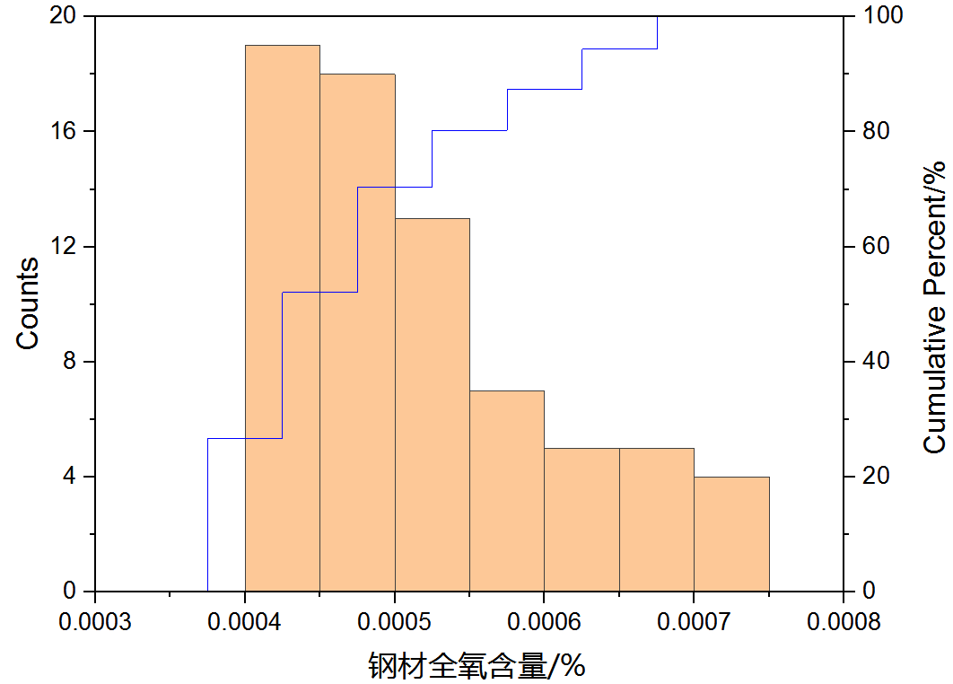
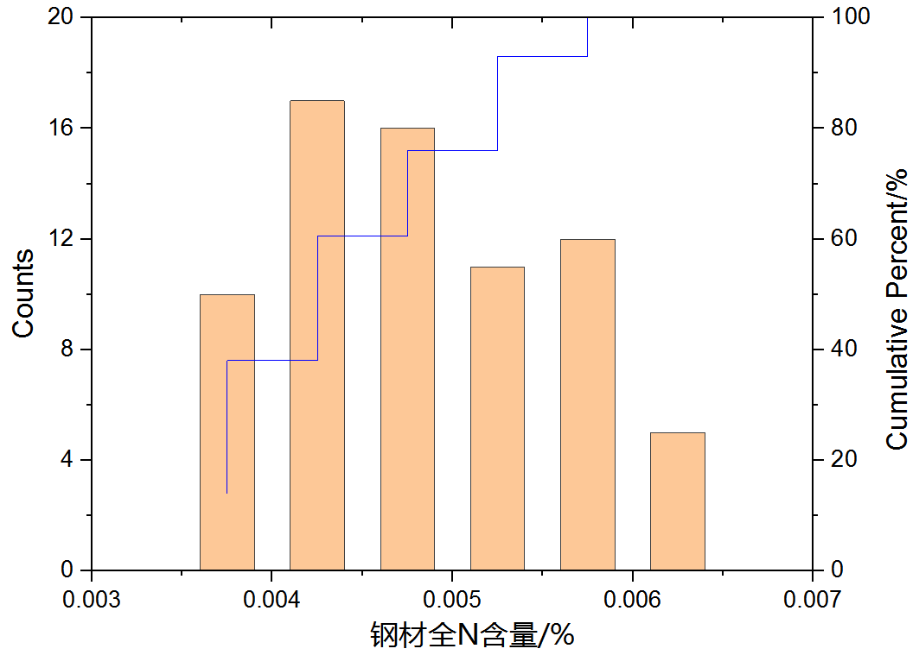
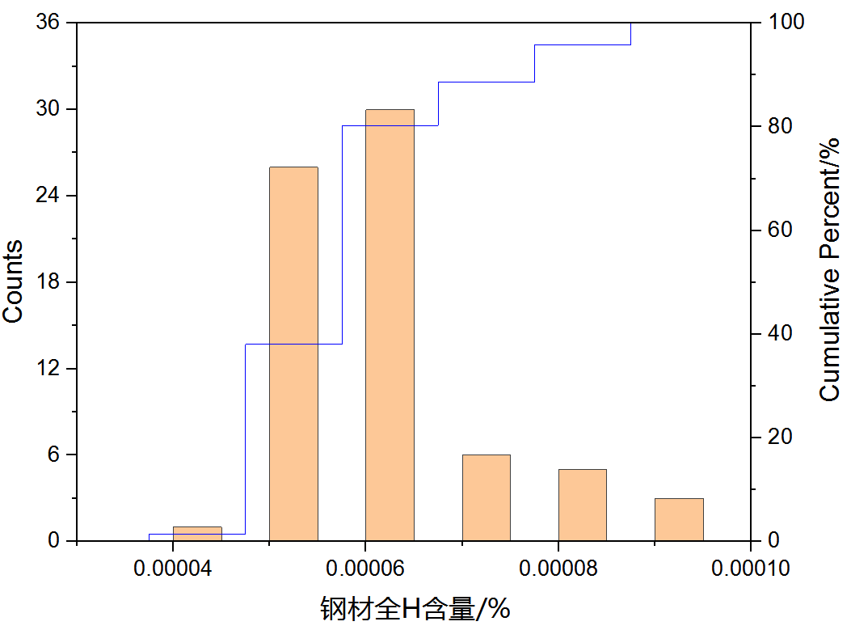
三 55SiCrA钢液洁净化工艺研究
RH真空处理工艺优化
检测钢材气体含量，全氧平均5.2ppm，氮平均含量48.4ppm，氢平均含量0.6ppm，满足客户要求。
钢材气体含量检测。

Slide 14
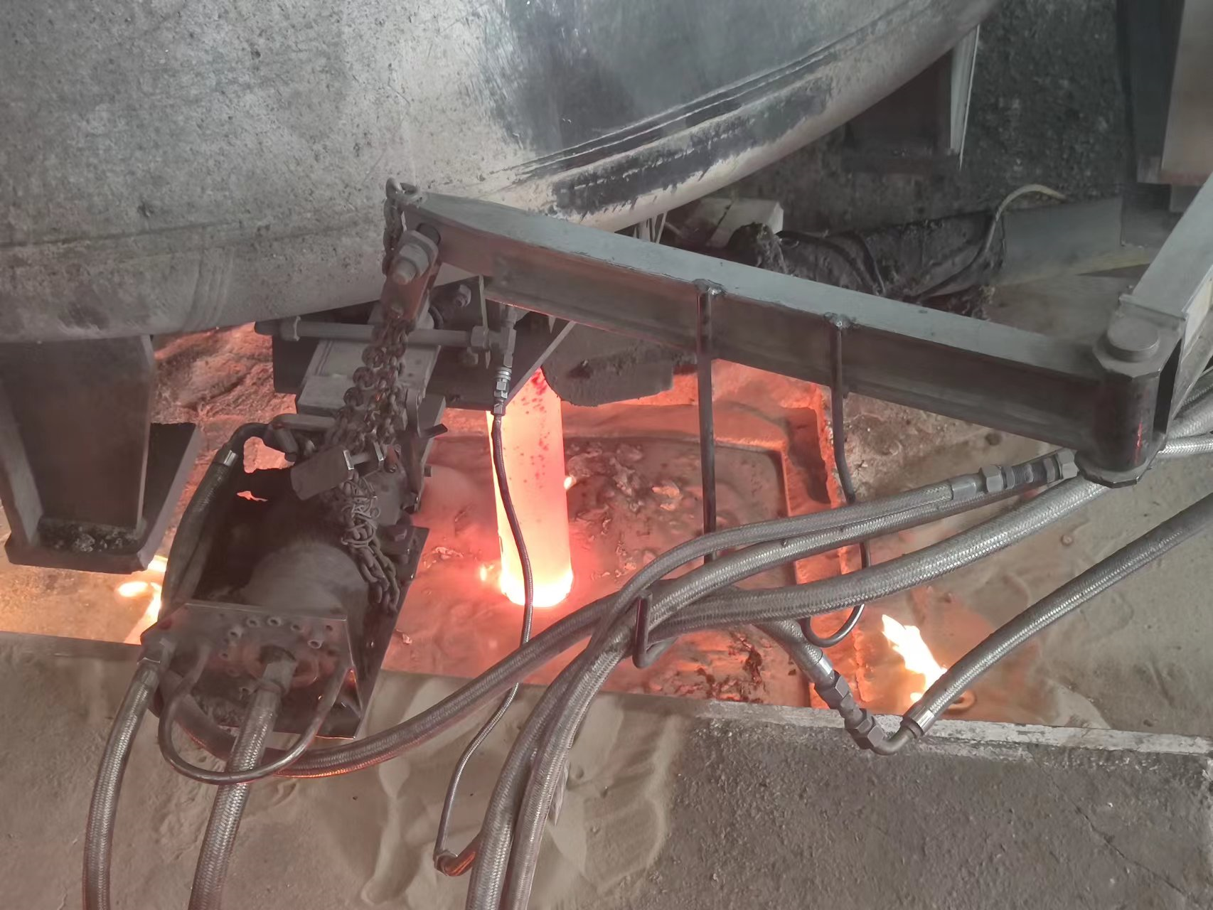
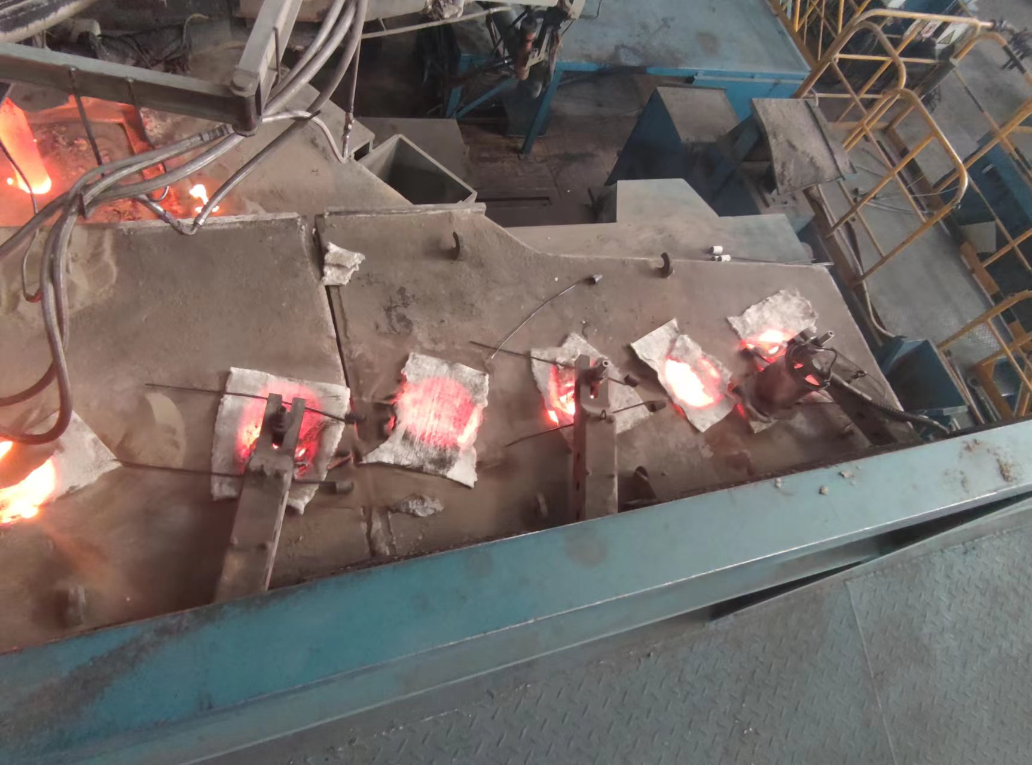
三 55SiCrA钢液洁净化工艺研究
连铸保护浇铸
结晶器采用自动加渣装置，保证黑面操作，减少液面波动，使用微碳吸渣剂。大包剩钢3-5t，其目的是防止大包液面下降造成卷渣，大包下渣采用3级检测精度。
中包加盖，在中间包盖上设置钢水注入孔、塞棒孔、中间包烘烤孔及吊装用吊环。在中包盖沿与中包本体缝隙处配置密封条。“中间包整体盖板吹氩+密封”技术的特点是：氩气经吹氩导管吹入中间包，形成氩气氛围，将中间包内钢液与空气隔开，避免二次氧化。

Slide 15
三 55SiCrA钢液洁净化工艺研究
钢材夹杂物检测
检测了50炉55SiCrA钢材夹杂物，评级结果均满足用户要求，达到国内一流水平。
统计 | A |  | B |  | C |  | D
 | 细系 | 粗系 | 细系 | 粗系 | 细系 | 粗系 | 细系 | 粗系
标准 | ≤1.5 | ≤1.0 | ≤1.5 | ≤1.0 | ≤1.0 | ≤1.0 | ≤1.0 | ≤0.5
Mean | 1 | 0 | 0.5 | 0 | 0 | 0 | 1 | 0.5

Slide 16
四 创新创效情况
创新点
低碱度渣、低Als控制夹杂物塑性化
脱氧合金化：使用无Al硅锰脱氧，同时使用低Al、低Ti物料。硅铁的调整集中在精炼前期完成。
精炼造渣制度：造碱度偏高的还原渣脱硫，后通过添加预制低碱度硅酸盐精炼渣（R=0.8）和石英砂来降低碱度。
精炼-连铸钢水洁净化生产技术
双透气砖钢包底吹：精炼不同阶段动态调整钢包底吹流量，均匀成分、脱硫两块透气砖流量一大一小，加强钢液搅拌，其他阶段两块透气砖流量一致，减少钢液裸露，二次氧化。
RH高效脱气、去夹杂技术：通过调整提升气体流量和RH高真空保持时间，保证脱气和夹杂物的去除效果。
连铸保护浇铸技术：中间包整体盖板吹氩+密封减少连铸二次氧化。

Slide 17
四 创新创效情况
创效
本项目依托关键技术和创新性工艺的应用实现了高端悬架弹簧的研制开发，产品已批量供给国际、国内一线汽车零件制造商，实现了国产替代进口，本项目形成的夹杂物塑性化技术、高洁净度控制技术，对于公司打开高端钢铁市场提供了更有利支撑。形成了自主知识产权及较完善的研发和生产质量保证体系，弥补省内高品质弹簧钢的空白，缩小与国外先进技术的差距。同时将相关研究理论及实践成果拓展到石钢其他产线中，提升产品质量和服务质量，推进石钢及河北省产品升级和结构调整。
经济效益
近三年合计创效约1300万。
社会效益
通过本项目的实施，成功实现了全废钢短流程高品质悬架弹簧钢炼钢工艺开发，为同类企业提供了借鉴和参考。
通过本项目实施，形成了全废钢冶炼高洁净度棒线材的一系列关键控制技术，同时培养了一批特钢工艺开发的技术、操作人员，为其他高端棒线材的开发打下了坚实基础。

Slide 18
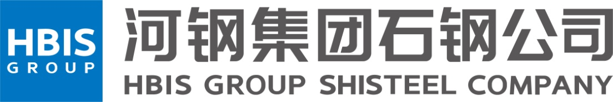
感谢各位专家聆听
河钢集团石钢公司
Notes:
感谢各位专家聆听
敬请指导指正

